Slide 1
Востребованность программы
Динамика образовательных результатов
Показатели результативности программы
Сведения о качестве реализации дополнительной образовательной программы «Мастерская мини-Кутюр»
Динамика личностных достижений

Slide 2
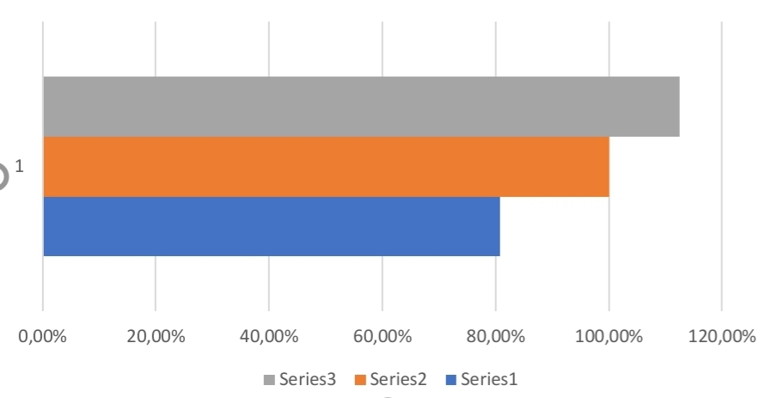
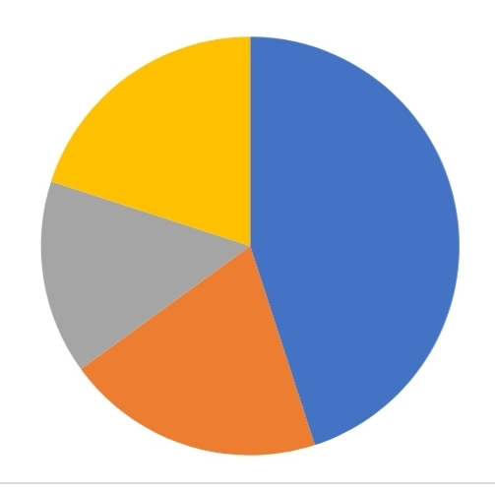
Стабильность численного состава обучающихся
Востребованность программы
Увеличение численного состава обучающихся
Отвечает запросам ребёнка
По данным анкетирования среди обучающихся и родителей: «Удовлетворенность образовательным процессом в объединении «Мастерская мини-Кутюр» подтверждается востребованность данного вида деятельности в развитии и воспитании значимых личностных качеств
Развивает творческие способности
Развивает интерес к познанию культурных ценностей
Развивает самостоятельность, аккуратность, трудолюбие

Slide 3
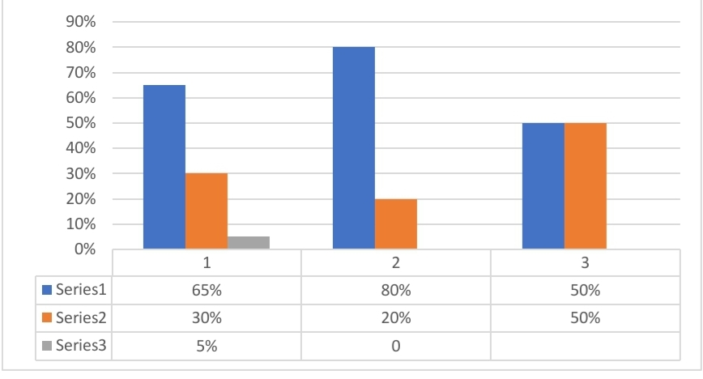
Результат освоения образовательной программы – это совокупность предметных и метапредметных знаний, умений и навыков, личностных качеств, сформированных с учётом цели и задач обучения, воспитания и развития.
Динамика образовательных результатов
По итогам учебного года Проводится комплексная диагностика освоения образовательной программы, где анализируется сформированность предметных и метапредметных знаний и умений.
Уровни овладения предметными знаниями и умениями.
Форма диагностики: творческая работа
Уровень теоретических знаний.
Уровень применения знаний и умений в практической работе.
Самостоятельная работа по эскизу
Высокий
Средний
Низкий

Slide 4
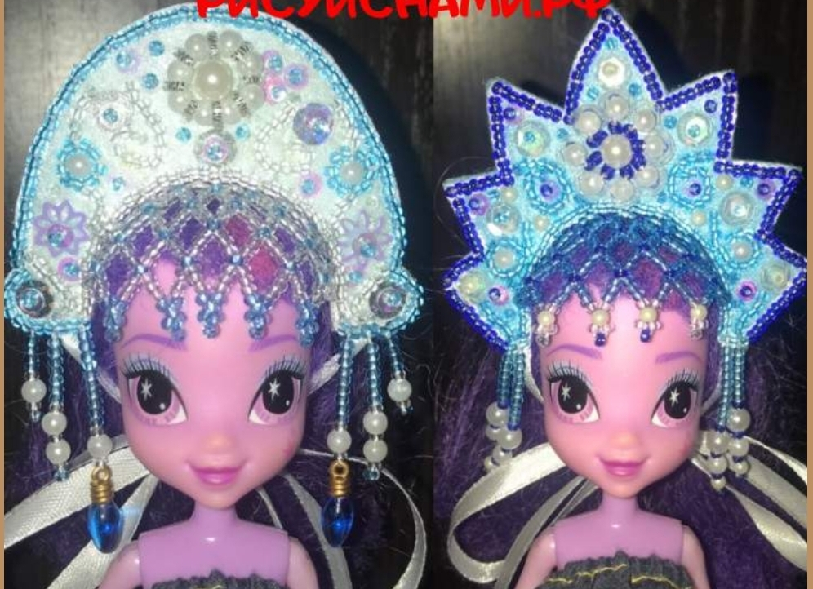
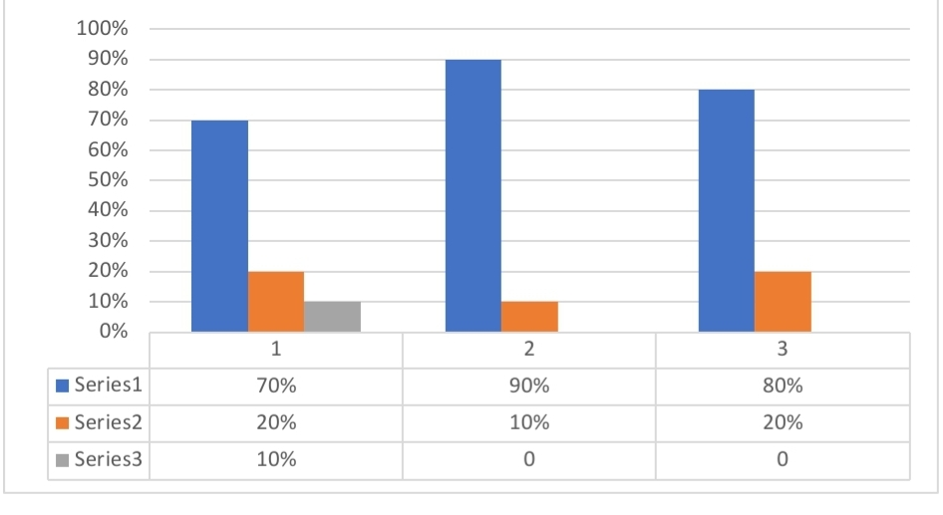
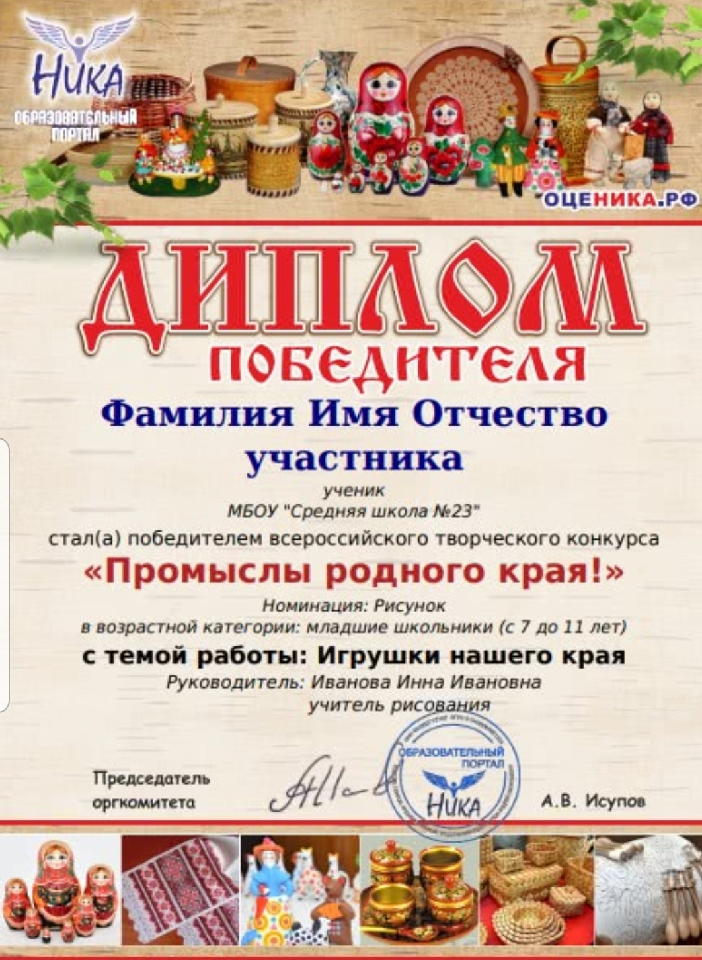
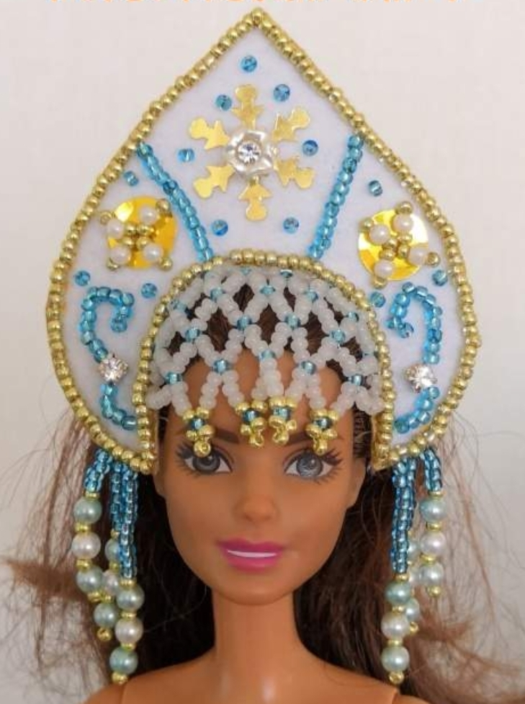
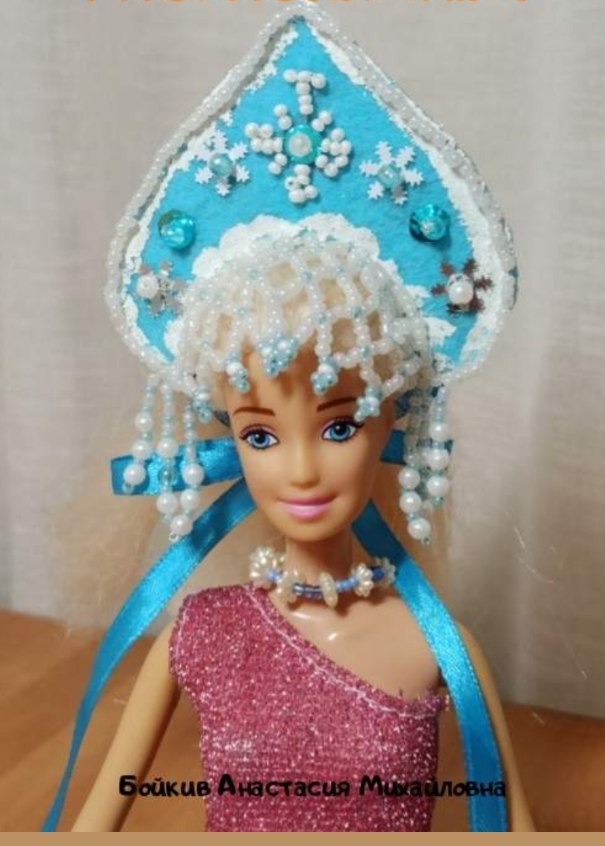
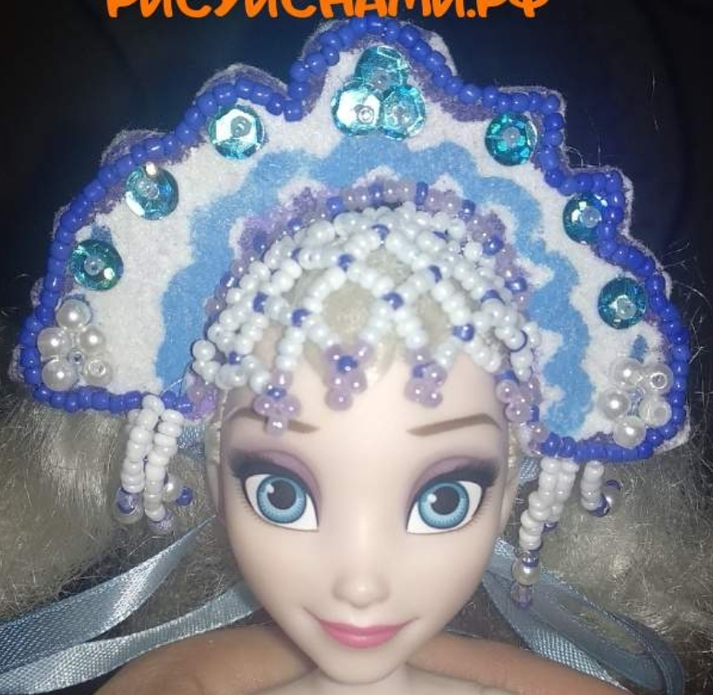
Уровни сформированности метапредметных умений и навыков.
Форма диагностики: наблюдение за процессом самостоятельной творческой деятельности.
Уровень регулятивных навыков: планирование, анализ, коррекция и оценка.
Уровень коммуникативных умений: способность к сотрудничеству, коммуникативность.
Уровень познавательных умений: самоорганизация, способность работы с различными источниками информации.
Динамика личностных результатов
Об успешной самореализации детей свидетельствуею первые достижения на конкурсах
Высокий
Средний
Низкий

